Slide 1

Arabské jaro
Vypracovala: Tereza Židková

Slide 2
Příčiny Arabského jara
= vlna protestů, demonstrací, nepokojů, revolucí probíhající ve většině arabských státech od roku 2010 do roku 2012
vysoká míra nezaměstnanosti především mladých lidí
frustrace
ekonomická situace
korupce
zoufalství
nestabilní vlády
nedemokratické režimy

Slide 3
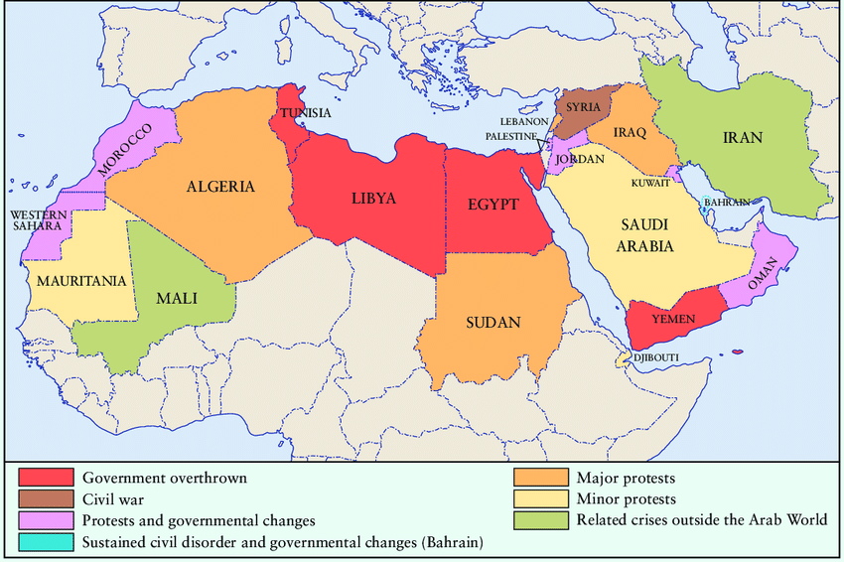

Slide 4
Průběh demonstrací v jednotlivých zemích
(příklady)

Slide 5
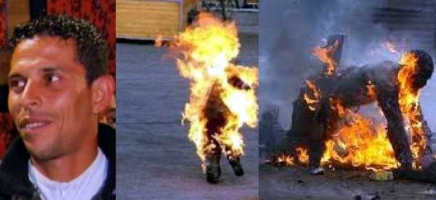
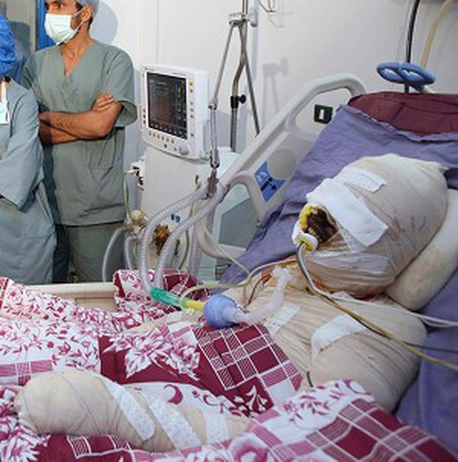
Tunisko
první země, ve které revoluce vypukla
impuls: 17. 12. 2010 - sebeupálení Muhammada Búazízího
tento akt je v islámském kontextu právně i morálně neúnosný – v médiích jeho smrt odsuzována islámskými učenci a znalci právní vědy
tisíce mladých lidí vyšlo do ulic – protesty proti ekonomické situaci, nezaměstnanosti, korupci státních úředníků
Búazízí se stává symbolem odporu
mladí lidé poprvé využívají sociální sítě Facebook a Twitter – k organizování masových politických akcí
Notes:
Jednalo se o 26 letého zelináře, který se ocitl v bezvýchodné situaci a nevěděl, jak z ní ven. Svou vypěstovanou úrodu prodával na tržišti a byl jediným členem rodiny, který do ní přinášel drobný zisk. Údajně již po 3 byl z tržiště vykázán policií a zboží mu bylo zabaveno. Protože měl prošlou licenci tak mu policie udělila pokutu. Muhammad byl přitom jedním z mladých, který aktivně pracoval a nosil domů zisk, ostatní vrstevníci byli většinou nezaměstnaní, protože v Tunisku panovala vysoká nezaměstnanost a mladí často žili v bídě
Muhammad odešel domů, rozloučil se s matkou a šel na náměstí, kde se polil hořlavinou a zapálil
Sebevražda není dle islámu ospravedlnitelná
Lze ji tolerovat pouze ve spojení s aktem zneškodnění nepřátelských vojáků nebo civilistů – pak je brána jako mučednická smrt

Slide 6
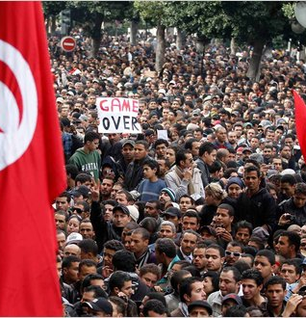
Tunisko
Mladí se shodují na tom, že čin Búazízího byl čin ze zoufalství
V dalších týdnech se po vzoru Búazízího různými způsoby zabila více než desítka mladých lidí
Evropská unie se obává vysoké migrace do Evropy
„Jasmínová revoluce“ X „revoluce důstojnosti“
Vládou nasazeni příslušníci stranických milicí a policie
Během několika dní těžce zraněno a zastřeleno desítky osob
28. 12. 2010 vystupuje v TV prezident Zajn al-Ábidín Ben Alí
Notes:
V tuniských a arabských poměrech něco naprosto nevídaného
Západní novináři označili revoluci v Tunisu jako „jasmínovou“. Tunisané tak svou revoluci nikdy nenazývali a hovořili nanejvýš o „revoluci důstojnosti. S vůní jasmínu naopak spojují vnitrostranický puč v roce 1987.
Prezident vyzývá ze zahraničí placené teroristy, kteří zneužili mládeže a znemožňují slušným lidem klid na práci, aby se svými akcemi přestali, jinak na ně dopadne pěst tuniského pracujícího lidu – jeho projev měl zcela opačný účinek

Slide 7
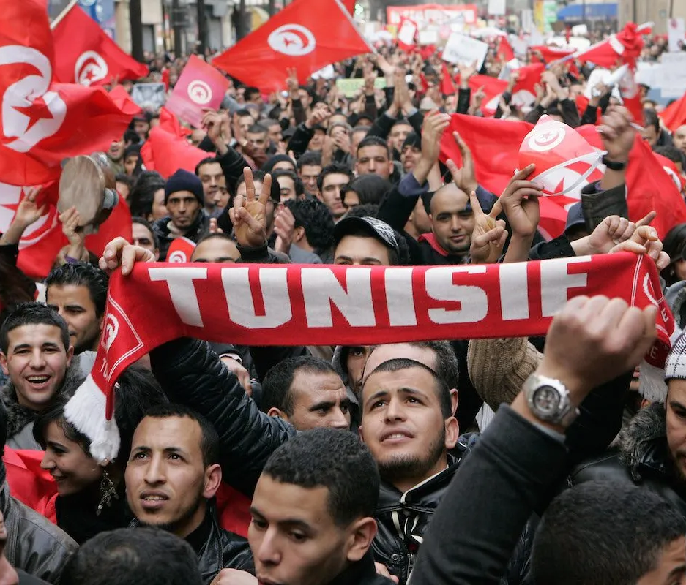
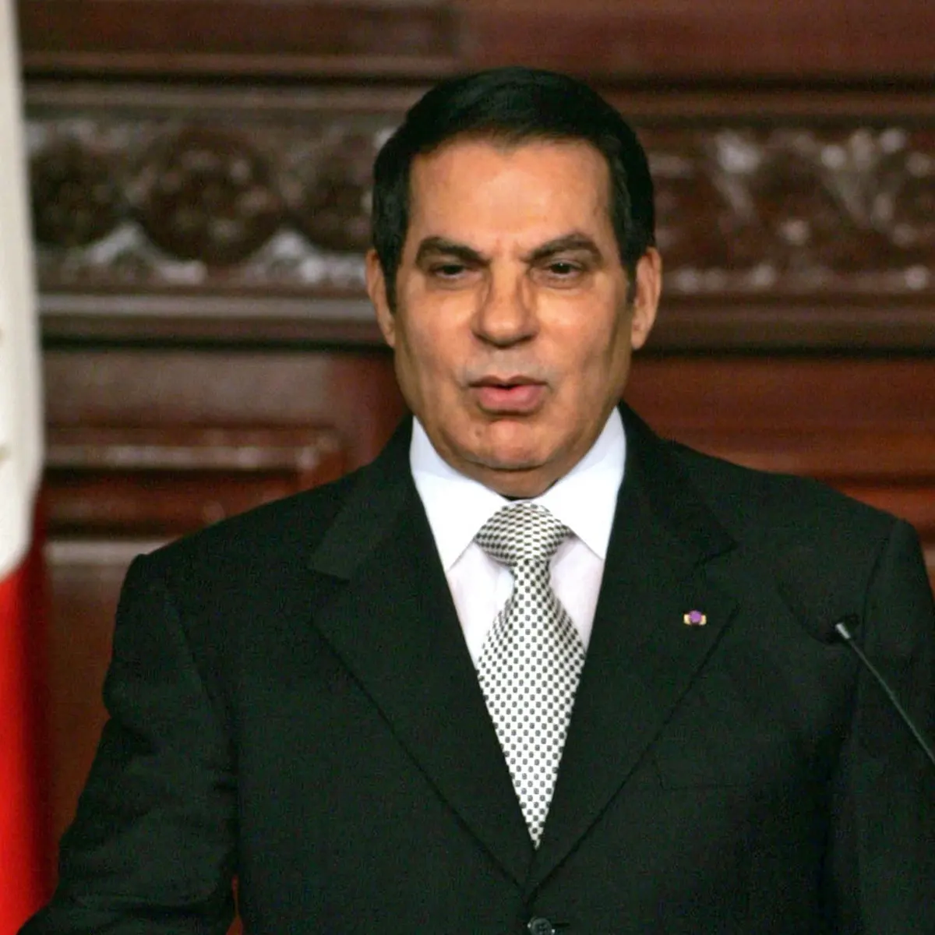
Tunisko
Ke konci roku demonstrace zesilují – jako následek zatčení většiny členů odborové centrály Všeobecné tuniské konfederace práce + na policejních služebnách zbity aktivistky ženských organizací
V ulicích davy od dělníků až po středoškolské a vysokoškolské studenty
Nový cíl: odchod prezidenta
Prezident se chystá vyhlásit výjimečný stav a dává úkoly armádě
13. 1. náčelník generálního štábu armády Rašíd Ammár odmítá nasadit brannou moc proti neozbrojené veřejnosti
14.1. oznamuje prezident svou abdikaci a utíká mimo území s podstatnou částí státních rezerv

Slide 8
Následky Arabského jara v Tunisku
nedošlo k rozpadu společnosti
armáda měla výrazně národní a nepolitický charakter
stranickým milicím konfiskovány ruční zbraně
první zatýkání osob (za střelbu na demonstranty)
v zájmu obnovení státní správy vytvořeny 3 komise
situace se opět vyostřuje – lidé jdou opět do ulic
27. 1. vlivem tlaku veřejnosti jmenovaná nová vláda
svoboda slova, tvorba nových stran a hnutí
Notes:
Důležité bylo, že nedošlo k rozpadu společnosti a společnost se nechovala podle kmenových, náboženských, etnických kritérií a zájmů
Komise měly za úkol v souladu se všemi vrstvami obyvatelstva formulovat návrhy na politické reformy
Situace se vyostřuje ve chvíli, kdy členové vládnoucí strany nadále hájí své ztracené pozice vlády, kterou nechtějí rozpustit a předat tak své pravomoce nezkušenému obyvatelstvu
Ve které nebyl nikdo z té předchozí

Slide 9
Následky Arabského jara v Tunisku
říjen 2011 – volby – 110 nových subjektů – mezi nimi i několik náboženských stran
vítězem Strana obrody – 44% hlasů - 90 křesel z 217 – nejdůležitější politická síla v zemi
do Ústavy se snaží vložit, co nejvíce islámských legislativních zásad
společnost očekávala ekonomickou pomoc ze Západu – nestalo se
problém s obnovou státní správy, zvyšuje se kriminalita, prázdná státní pokladna, ztráta zahraničních investorů,
mladým lidem v dalších měsících nepřinesla revoluce vůbec nic, ba naopak
uprchlíci z Libye
Notes:
Ta se před volbami přejmenovala a ze svého názvu vypustila slovo “islámské“
Občané Libye utíkají před válkou a v Tunisku vytvářejí uprchlické tábory

Slide 10
Tunisko
Přes řadu komplikací je v roce 2014 schválena nová ústava – zajišťuje svobodu slova, vyznání, pluralitní politický systém a rovnoprávné postavení žen, včetně jejich práva na vzdělání a účasti na správě státu
Tunisko se stalo zemí, jíž se i přes ztráty na životech vyhnuly veškeré tragické zvraty Arabského jara
Poslední zpráva z Tuniska: ze dne 15.1. 2022 Aljazeera – demonstrace proti prezidentu Saídovi, který slíbil, že bude hájit práva a svobody získané Arabským jarem, ale lid z jeho jednání takový pocit nemá
Notes:
https://www.aljazeera.com/news/2022/1/14/tunisia-police-use-water-cannon-on-hundreds-of-protesters

Slide 11
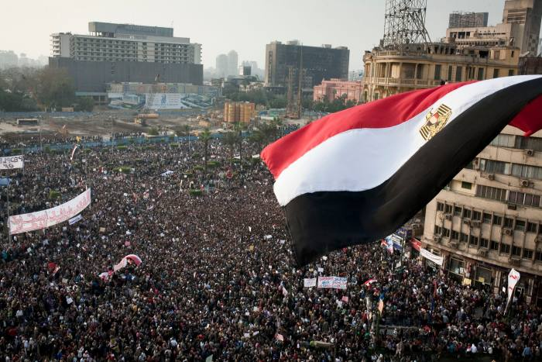
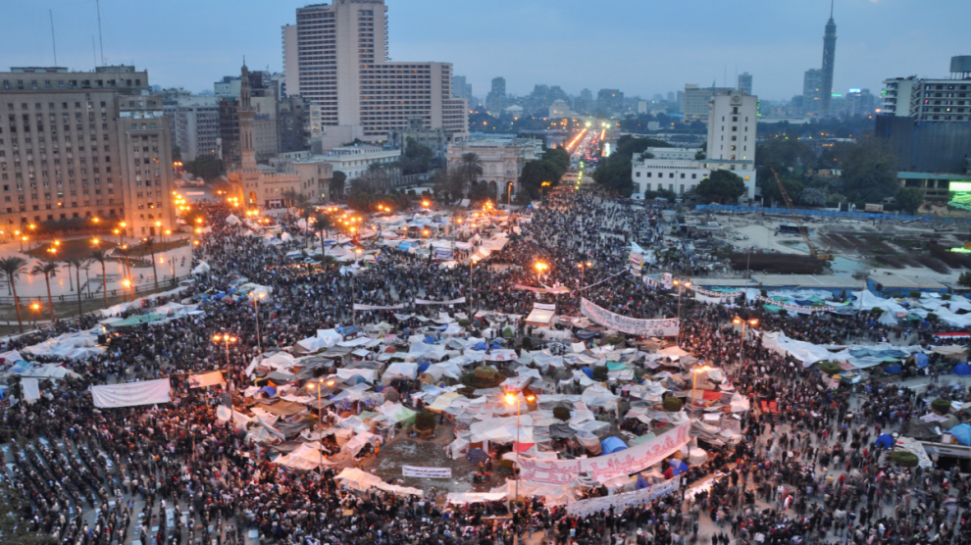
Egypt
Přelidněnost státu, chudoba, vysoká nezaměstnanost, obrovská korupce, úplatky
25. ledna 2011 – statisíce mladých Egypťanů jde do ulic, aby vyjádřily odpor vůči politickému systému
Systém „řízené demokracie“
Proslulý pro turistické zájezdy X do rozpočtu tečou miliardy amerických dolarů výměnou za to, že bude dodržovat mírové dohody s Izraelem
28. ledna vyhlášen „Pátek hněvu“ → po tradičních pátečních modlitbách vyšlo do ulic mnoha měst statisíce lidí požadujících svržení režimu
Reakce vlády: otevření věznic - zločinci měli pod dohledem tajné policie terorizovat demonstranty
Situace se vyostřuje – vláda řeší, kdo bude novým prezidentem
Notes:
Tím primárním důvodem byla již zmíněná vysoká nezaměstnanost mladých lidí. V té době v Egyptě byla asi polovina osob ve věku od 20-24 nezaměstnaná, najít si bydlení je téměř nemožné – nemají možnost založit rodinu
Egypt představoval systém řízené demokracie – ve srovnání s jinými autoritářskými režimy v arabské oblasti vykazoval alespoň nějaké známky pol liberalismu
Protože prezident Husní Mubárak má v úmyslu abdikovat ve chvíli, kdy se mu podaří převést finanční rezervy do zahraničních bank

Slide 12
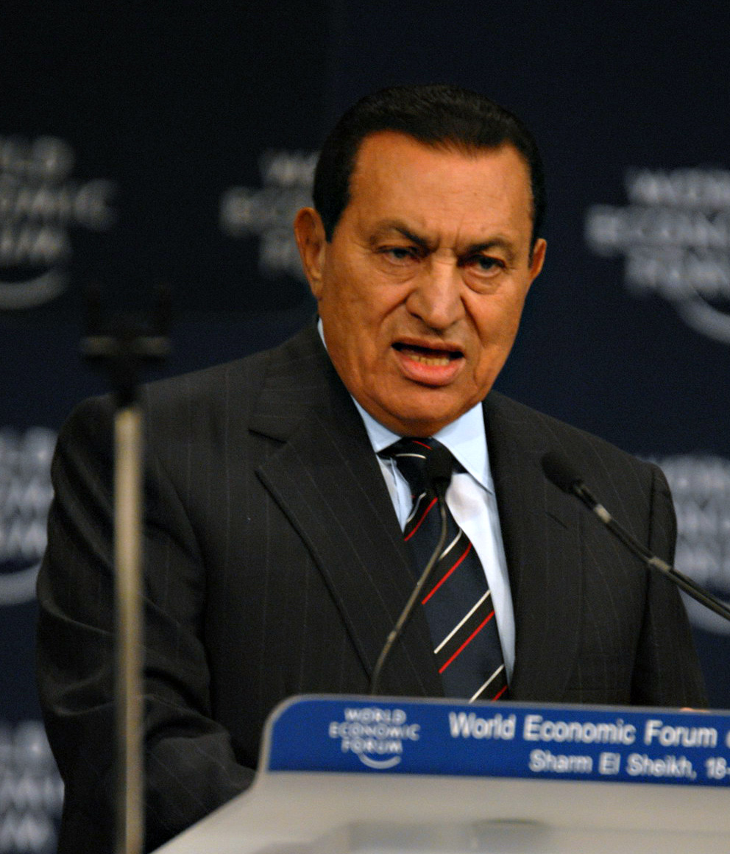
11. února 2011 prezident Husní Mubárak abdikuje
Z ulic mizí komanda tajné policie, těžkooděnců a na jejich místo nastupuje lidová armáda, která se staví na stranu revoluce
Setkávali se lidé s rozdílným ideologickým přesvědčením a životním stylem
Demonstrace byly velmi organizované
Vytvořena Nejvyšší rada ozbrojených sil – cílem vyslyšet hlas lidu, nedopustit radikalizaci protestů, zajistit stabilitu státu – ujímá se moci
Rada chce změnit ústavu, svolat a obměnit parlament, naplánovat svobodné parlamentní a prezidentské volby – lidé v ulicích oslavují, že jejich prosby budou vyslyšeny
Notes:
Protestující byli označování jako „tzv. facebooková generace“, protože veškerá komunikace probíhala zde a na demonstracích se pak scházeli lidé, kteří se nikdy neviděli
Ale v tu chvíli mezi nimi bylo jakési přátelství vzniklé ze stejné touhy po odporu
Pro zajímavost, dne 6. února se konal v Káhiře den bratrství, kdy demonstrující příslušníci obou náboženství (křesťanství, islám) dávali najevo, že jsou všichni především Egypťané a jde jim o stejnou věc

Slide 13
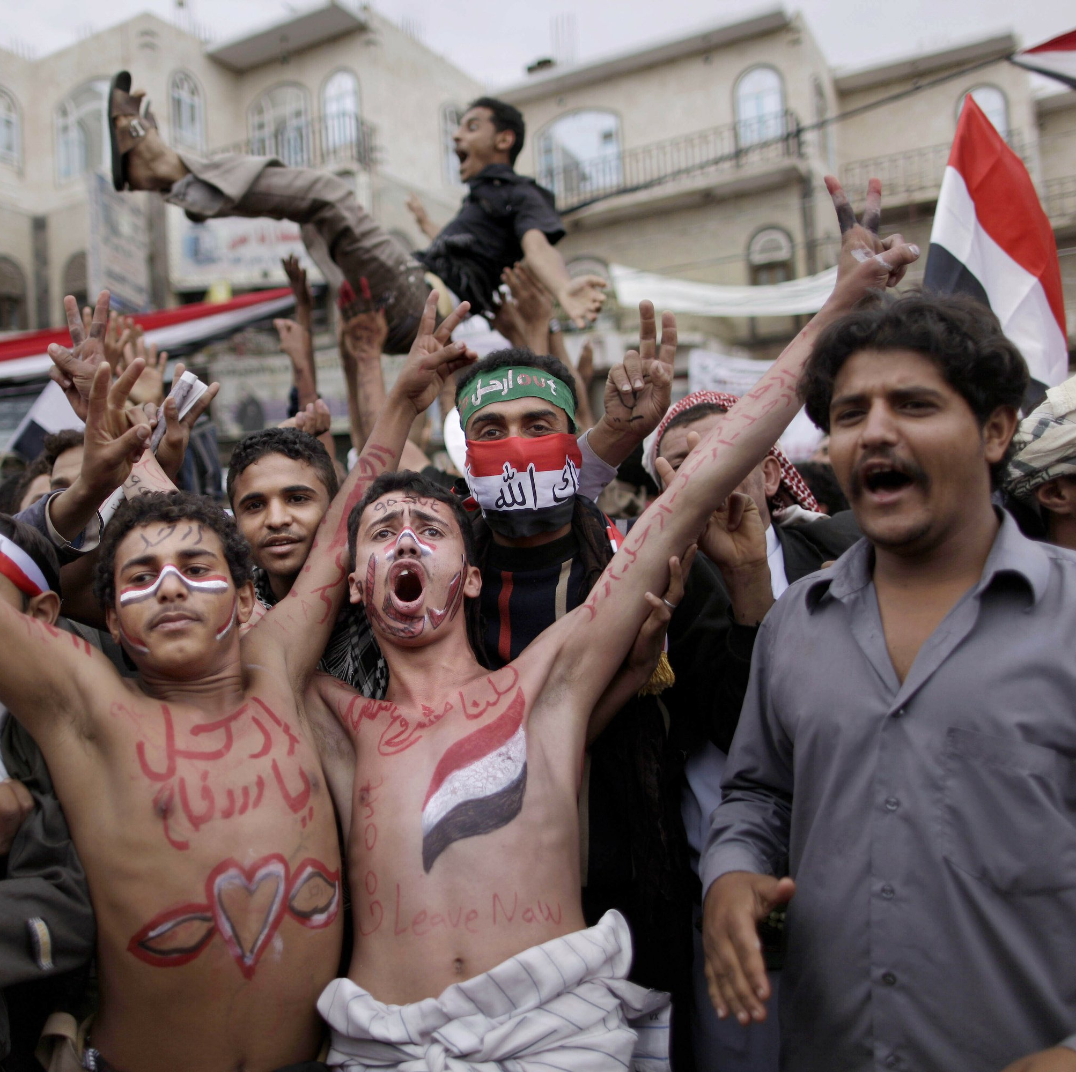
Březen 2011 – schválen v referendu text ústavy s prvními revolučními změnami
Únor/březen – předběžné volby do Lidové rady a do Senátu → 43% hlasů – Strana svobody a spravedlnosti – islámští fundamentalisté
Nastala otázka v jaké míře se má do ústavy promítnout náboženství
Mezitím se shromažďují opět davy lidí demonstrující proti armádě, která nechce vyhovět požadavkům veřejnosti
Demonstrace již neprobíhají poklidně – násilné střety s policií
Začten svržený prezident Mubárak a odsouzen na doživotí
Notes:
Lidová rada – dolní komora parlamentu
Stranická struktura Sdružení muslimských bratří (islámský fundamentalismus)
Nastávali obavy ze Strany svobody a spravedlnosti, že bude do ústavy začleňovat příliš ustanovení o islámu – strana uklidňovala, že tomu tak nebude
Za násilí proti civilistům a smrt stovek osob - rozsudek byl zrušen odvolacím soudem, a následné řízení se táhlo dlouho a bylo vysíláno živě

Slide 14
Následky Arabského jara v Egyptě
Egypt přichází o zahraniční investory
upadá turistický ruch, výroba, zánik firem, zvyšování nezaměstnanosti
Muslimské bratrstvo směřuje zemi k nábožensky motivované radikalizaci
18. června – prezident Muhammad Mursí
Listopad 2012 – předložen veřejnosti text ústavy
30. červen – miliony lidí v ulicích demonstrující proti vládě – počátek „druhé revoluce“
Egypt po 3. červenci 2013 – jedinou zemí světa, kde vojenští pučisté věznili a stavěli před soud dva prezidenty zároveň
Notes:
První demokraticky zvolený prezident Egypta , představitel Muslimského bratrstva – začal obsazovat úřady svými lidmi
Větší zapojení náboženského práva do zákonodárství
Během této druhé revoluce dochází k vojenskému převratu - prezident zatčen spolu s celým vedením Muslimského bratrstva – brutální nepokoje – tisíce mrtvých
V prosinci bylo Sdružení muslimských bratří prohlášenou za teroristickou organizaci
K uzavření kruhu Arabského jara došlo když byl prezidentem zvolen maršál as-Sísí – do ulic vyšli davy oslavujících lidí

Slide 15
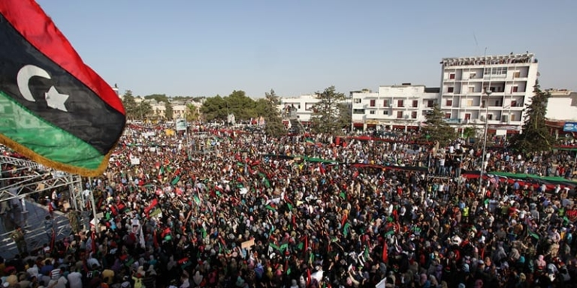
Libye
v zemi panovala 42 let Kaddáfího diktatura
lidé požadovali svobodu a svržení diktátorského režimu
Libye neměla po celá desetiletí ústavu ani systém politických stran, občané vůbec neznali systém voleb
v roce 2011 kdy systém padl se ukázalo, že bude muset být Libye budována na zcela nových právních základech
nicméně měla velké příjmy z těžby ropy (kvalitní systém silnic a dálnic, sítě obchodních domů, rozvoj zemědělství a zavlažovacích systémů, výstavba bytů)
objevují se struktury, které chtějí situace využít a přeměnit na islámskou revoluci spojenou s prosazováním nereálných místních zájmů

Slide 16
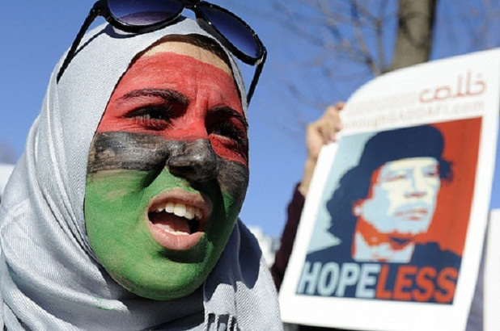
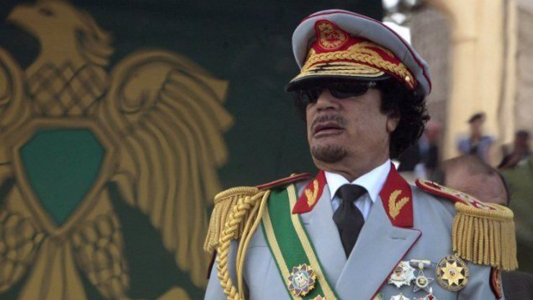
Libye
Začátek poté, co v Egyptě odstupuje Mubárak a ulice ovládlo plané nadšení ze získání svobody
Demonstrace krutě potlačovány
Jádro odporu: mladí muži
Počáteční protesty: spontánní, špatně organizované, bez hlubšího ideového zakotvení
Krátce po začátku se povstání mění na OBČANSKOU VÁLKU
20. října 2011 zabit Kadáffí
23. října Libye vyhlášena za osvobozenou
Notes:
Demonstrace byly krutě potlačovány, stovky lidí bylo postříleno, umučeno v kasárnách někdy za přítomnosti zahraničních televizních štábů
Na rozdíl od Egypta a Tuniska se u nich projevovalo nedostatečné vzdělání, zdeformované vidění světa vzhledem k propagandě Kadáffího, zároveň Libyjci neměli běžný přístup k internetu
Proč? Nefunkční státní instituce, rozvrácená armáda, zakázány politické strany…vlivem demonstrací se ukázalo, že armáda není vůbec schopna zem bránit, a tak se řada generálů i s technikou dala na stranu povstalců
Zapojeno NATO
A zahájila přípravy k uskutečnění svobodných voleb, restrukturalizaci armády a bezpečnostních složek, sepsání ústavy

Slide 17
Libye
Boj o kontrolu jednotlivých provincií a ropných zdrojů – vytvářeny ozbrojené milice na jednotlivých územích a totální anarchie
Jmenována přechodná vláda – nezvládala stabilizovat situaci
Krok s vytvořením ústavy složitý– nebylo na co navázat
Naleziště ropy především na východě – v roce 2012 vytvořena Republika Barka
Země ovládána povstalci
Poslední zpráva: 18.2.2022 Aljazeera → po 10 letech občanské války to vypadalo, že se Libye konečně dostává na cestu možné demokracie. Země se ale rozděluje mezi dva soupeřící premiéry, kteří se hlásí k moci. Situace se tedy opět vyostřuje.
Notes:
Povstalci, kteří obsadili jednotlivé provincie občasně přišli s nějakým pomstychtivým útokem a na vytvoření ústavy neměli žádný zájem
Integritu republiky hájili místní milice – oficiální vláda vůči vývoji bezmocná
https://www.aljazeera.com/news/2022/2/18/explainer-what-is-fueling-libyas-instability

Slide 18
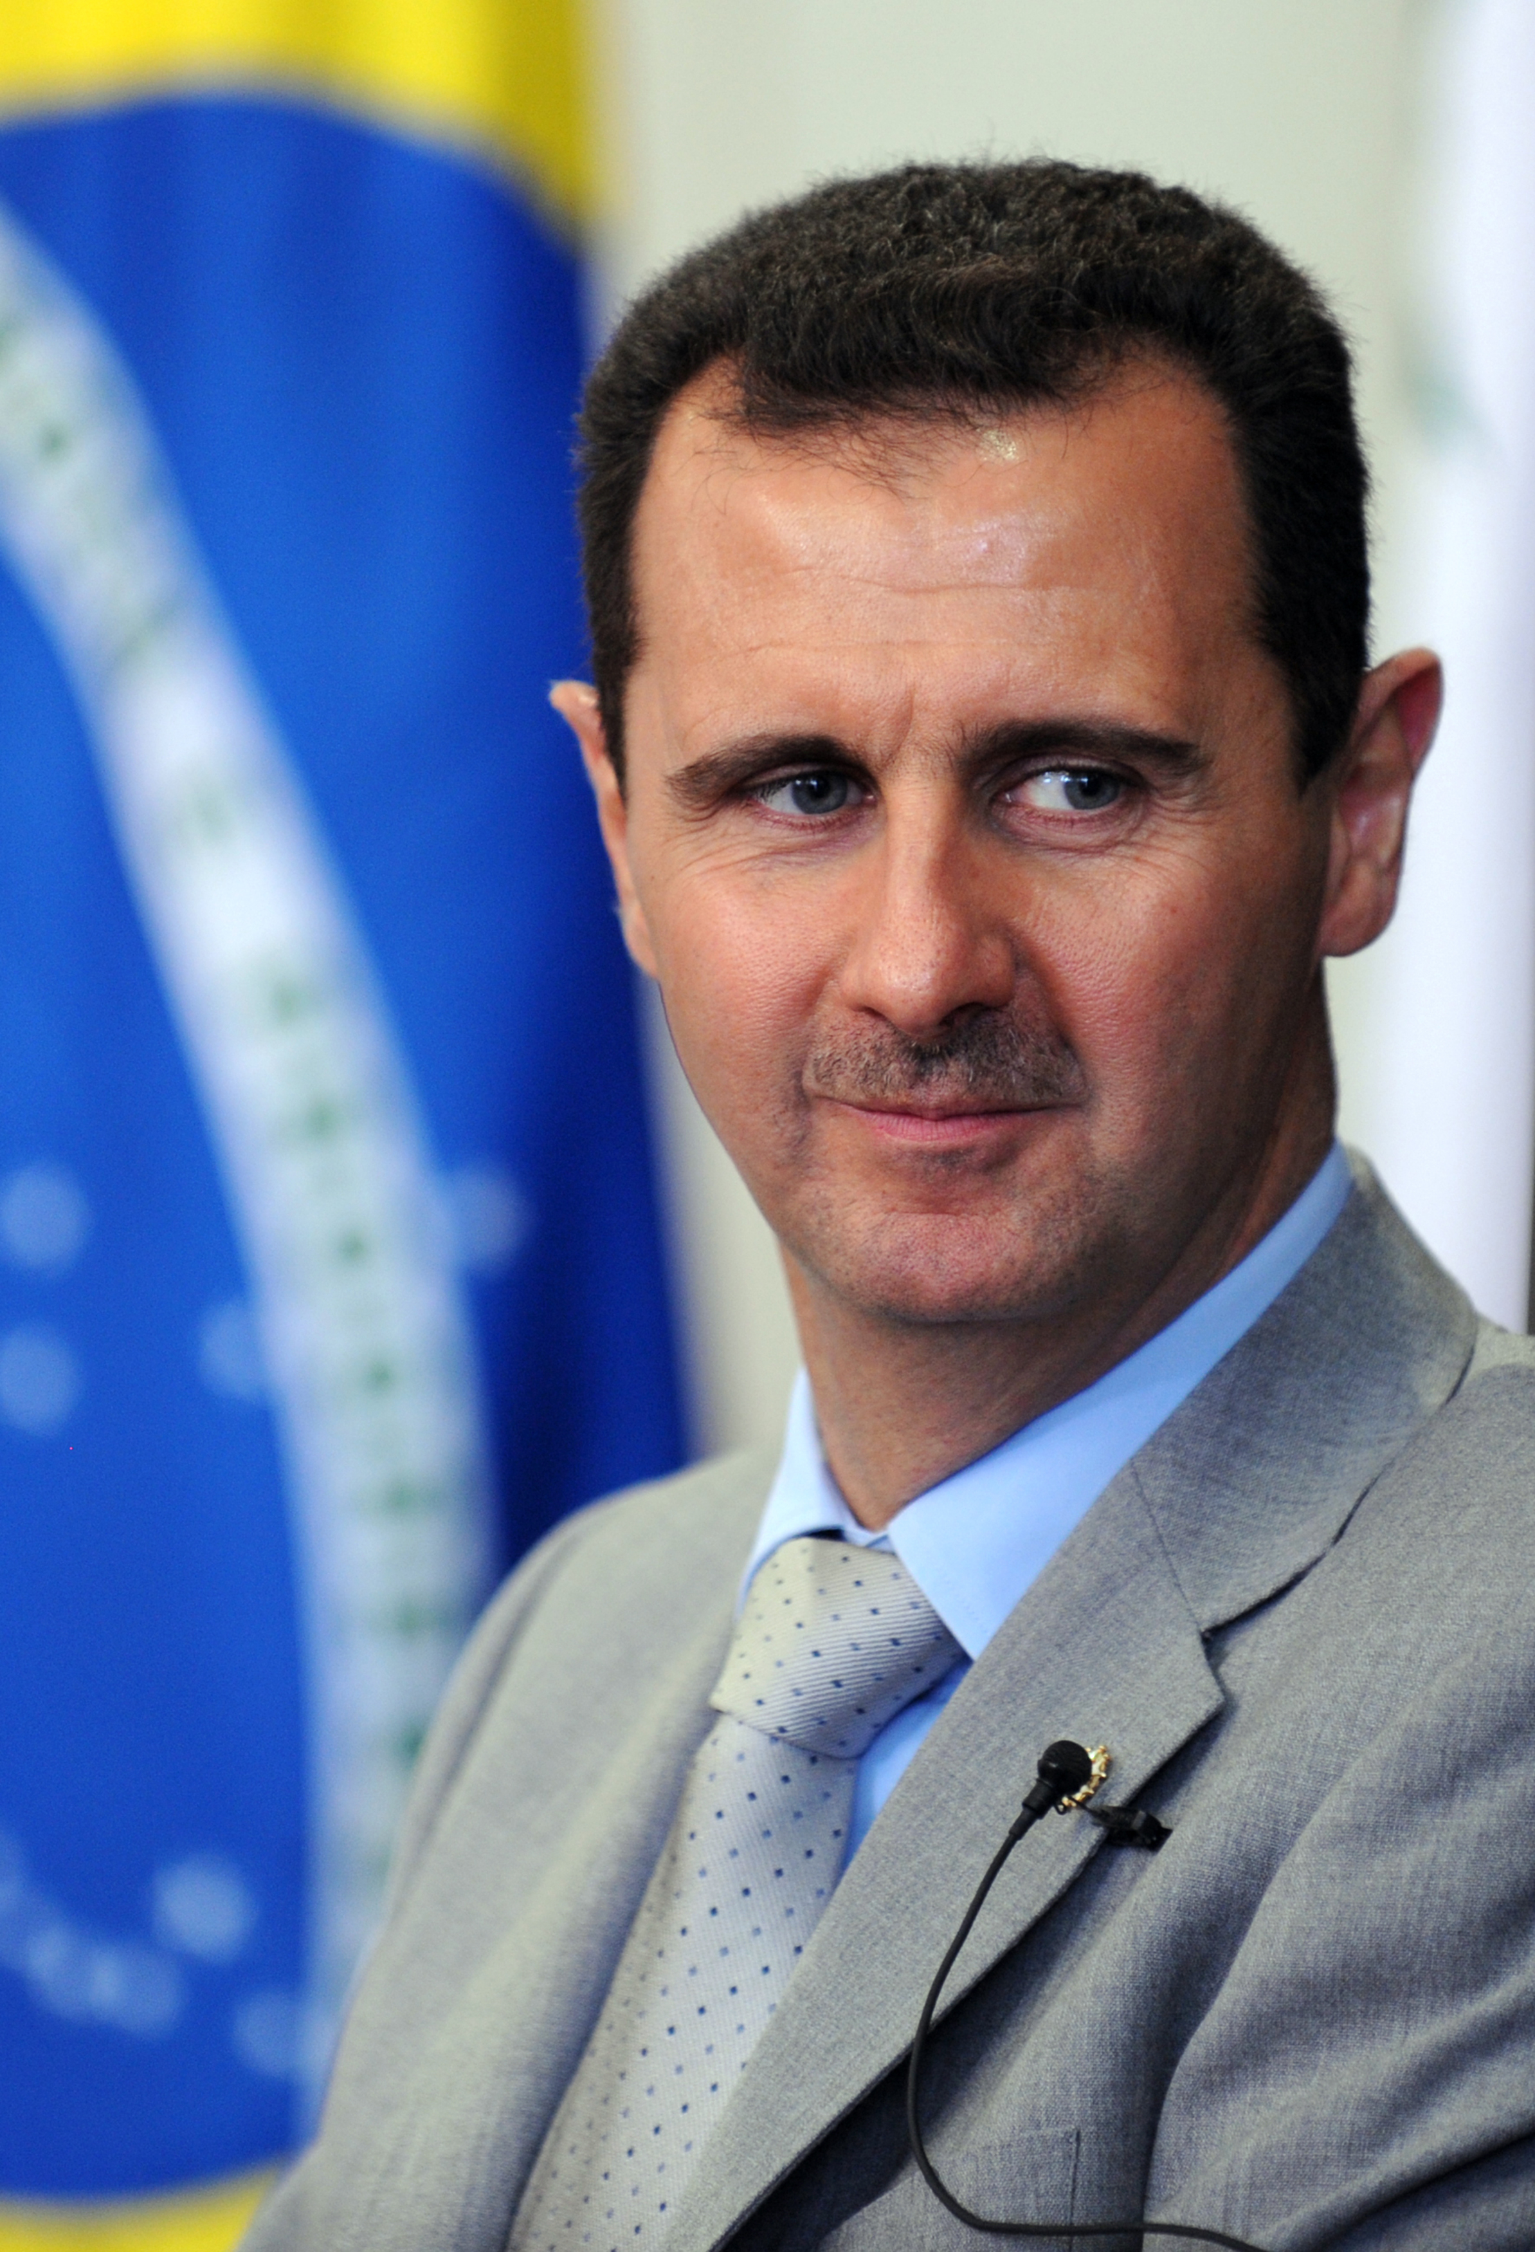
Sýrie
Podnět pro začátek: zatčení a brutální zacházení se skupinou středoškoláků, kteří posprejovali zeď
Vypukly masové nepokoje, které se rozšiřovaly postupně celým státem
Demonstranti vyzývali prezidenta Bašára Asada k nastolení svobody
Prezident na to reagoval nasazením represivních složek
prezident zapojil také mafiánské klany, a syrské větvě Muslimského bratrstva
Postupně konflikt vyvrcholil v boj mezi třemi subjekty: vládou autoritářského režimu x povstalecké armády x teroristických struktur
Zapojení Ruska na straně prezidenta Asada
Zákaz vstupu zahraničních médií na území Sýrie
Notes:
Tito středoškoláci viděli záběry Egypťanů a Tunisanů, kteří skandovali hesla pro pád režimu a tyto hesla následně středoškoláci nasprejovali
Bylo jasné, že vláda, která byla u moci nemůže situaci zvládnout bez pomoci Ruska a Íránu

Slide 19
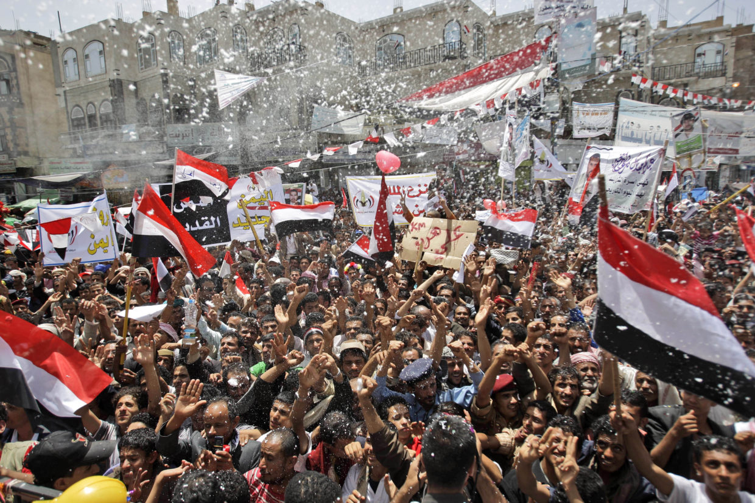
Sýrie
Organizátoři demonstrací nejčastěji ve věku mezi 20 a 30 lety
Výslechy, zákazy aktivit, udavačství, kult osobnosti prezidenta, každodenní frustrace z činnosti tajné policie, korupce, propaganda
Rusko a Čína vetují rezoluce Rady bezpečnosti OSN, které měly vyvinout nátlak na Assadův režim
Dochází k eskalaci násilí
Konflikt vyvrcholí v OBČANSKOU VÁLKU trvající do dnes a masivní uprchlickou krizi
Notes:
Mladí lidé už měli dost výslechů,…

Slide 20
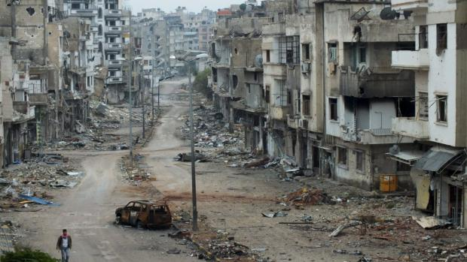
Zpráva ze dne 15.3.2022 – ct24.cz
Sýrie si připomíná 11 výročí od začátku občanské války
Nejméně 350 tisíc mrtvých a miliony dalších přišlo o domov
Asadova vojska s pomocí Ruska a Íránu dobyla zpět většinu území
Oblast okolo severní hranice ovládá Turecko, severovýchod kontrolují Kurdové a provincii Idlib drží rebelové
Nejaktivnější opoziční silou byl Islámský stát – v roce 2014 se mu podařilo získat kontrolu téměř nad polovinou Sýrie a třetinou Iráku
Údajně, ale válka již nemá charakter vysoké intenzity bojů a jde o vyhasínající konflikt
Notes:
https://ct24.ceskatelevize.cz/svet/3455496-ze-syrie-se-po-11-letech-valky-stal-rusky-satelit-hrozi-nasazeni-tamnich-zoldneru-na

Slide 21
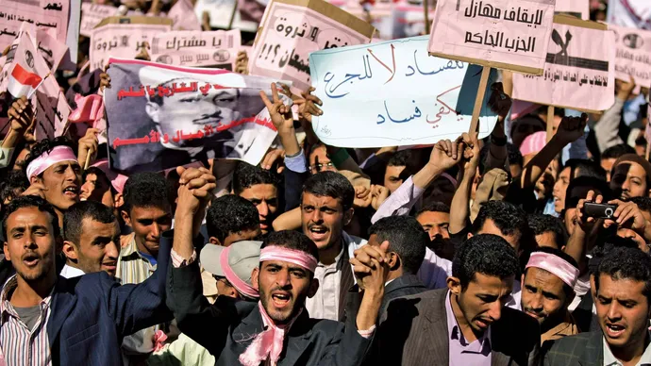
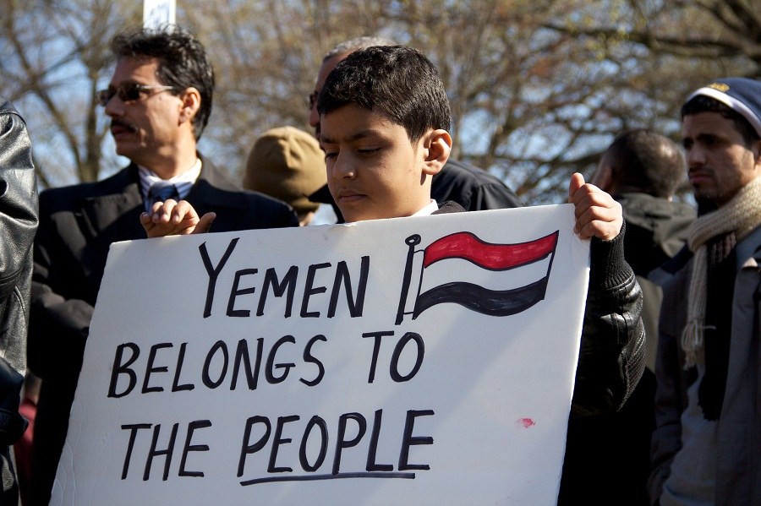
Jemen
Po vzoru Tuniska jdou lidé do ulic a požadují změnu – studenti a političtí aktivisté
Prezident Sálih oznamuje, že ve volbách v roce 2013 již nebude kandidovat
Důvody: špatné vedení státní správy, korupce, rozkrádání veřejných prostředků, zvyšující se nezaměstnanost a špatná hospodářská situace
Další problémy: mimořádně nízký stav vodních zdrojů, špatné vodohospodářství, nezodpovědné zacházení s ropou, vysoká negramotnost
Prezident neví, jak situaci řešit - ostrá střelba do protestujících + zapojení svých stoupenců
Notes:
- lidé chtěli po vzoru Egypta dosáhnout odchodu nenáviděného diktátora okamžitě
- Vysoká nezaměstnanost se týkala až poloviny Jemenců ve věku 15-25 let

Slide 22
Změna revolučního dění → důsledkem vysoké úmrtnosti v rámci odstřelování → příležitost pro radikalizaci opozičního hnutí
Prezident zobrazován jako utlačitel jemenského lidu
3. června bombový útok na mešitu v prezidentově komplexu
Po návratu nejprve odmítl možnost abdikace, ale hned druhý den ji potvrdil (tlak Spojených států a Saúdské Arábie)
21. října 2011 rezoluce OSN – vybízející k pokojnému převzetí moci v Jemenu
Dle voleb nový prezident Al-Hádí
Vzhledem k působícím militantním skupinám je nemožné dosáhnout demokracie
Notes:
- Prezidenta opouští i celá řada vládních představitelů a přidává se na stranu demonstrantů
Prezident zraněn a převezen do nemocnice – na jeho místo dočasně jmenován Abdu Hádí – lidé vůbec nevěděli, co s prezidentem je a jak bude země dále směřovat. Na konci září se prezident vrací plný sil
Obě země měli zájem na uklidnění sitauce na jihu Arabského poloostrova v době, kdy násilné svržení Kadáffího se Západu vymklo z rukou a Sýrie se řítila do stavu celospolečenského rozvratu

Slide 23
Co měly zmíněné země společné?
1. došlo ke skutečným masovým, plošným, organizovaným výstupům obyvatelstva proti vládě
2. požadavky na odstoupení vlády, změny politického a státoprávního uspořádání
3. násilná konfrontace významné části společnosti armádou a represivními složkami státu
4. vysoké ztráty na životech

Slide 24
Výsledek Arabského jara
Nedošlo k takovým výsledkům jaké by si demonstranti představovali
Naopak dochází k prohlubování nezaměstnanosti
Často k občanské válce
Zhoršuje se životní úroveň
K moci se dostávají skupiny, které se do demonstrací vůbec nezapojily
Do “demokratických“ ústav začleňovány náboženské normy
Atd.

Slide 25
Otázky
Jaké si myslíte, že jsou nejhorší důsledky Arabského jara?
Domníváte se, že mělo dojít k zapojení některých států ke stabilizaci situace?

Slide 26
Shrnutí konfliktu po současnost
https://www.youtube.com/watch?v=ToJhvgk79e8&t=2s
Notes:
1000 vojáků ze Saudské Arábie a 500 policistů ze Spojených arabských emirátů

Slide 27
Zdroje
https://www.britannica.com/event/Arab-Spring
MENDEL, Miloš. Arabské jaro: historické a kulturní pozadí událostí na Blízkém východě. Praha: Academia, 2015. Orient (Academia). ISBN 978-80-200-2474-9.
https://www.history.com/topics/middle-east/arab-spring
https://www.aljazeera.com/news/2020/12/17/what-is-the-arab-spring-and-how-did-it-start
https://theconversation.com/arab-spring-after-a-decade-of-conflict-the-same-old-problems-remain-154314

